Slide 1


Tính chất vật lý của Hydro và Oxy

Slide 2
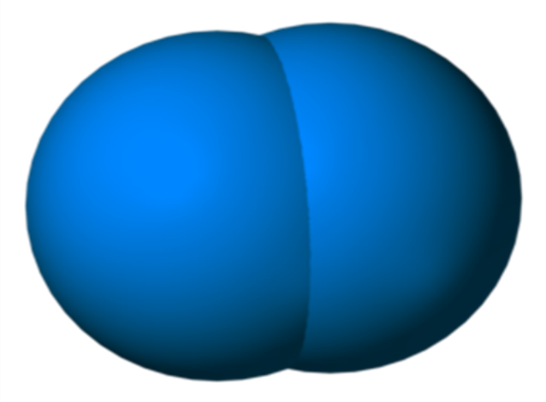
Kí hiệu hóa học:O (NTK:16; PTK:32)
Công thức phân tử:O₂
Ở nhiệt độ và áp suất bình thường:
-Oxy là chất khí,không màu,không mùi,không vị
-Nặng hơn không khí(d =32/29≈1.10345)
-1 lít nước ở 20°C hòa tan được 31 ml Oxy
Phân tử Oxy
O₂/KK

Slide 3
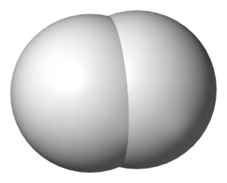
Kí hiệu hóa học:H (NTK:1; PTK:2)
Công thức phân tử:H₂
Ở nhiệt độ và áp suất bình thường:
-Hydro là chất khí,không màu,không mùi,không vị
-Nhẹ hơn không khí(d =2/29≈0.0689)
-1 lít nước ở 15°C hòa tan được 20 ml Hydro
Phân tử Hydro
H₂/KK

Slide 4
So Sánh Oxygen và Hydrogen
Giống | Chất khí,không màu,không mùi,không vị
Khác | Hydro | Oxy
 | 1 lít nước ở 15°C hòa tan được 20 ml Hydro Nhẹ hơn không khí: (d =2/29≈0.0689) | 1 lít nước ở 20°C hòa tan được 31 ml Oxy Nặng hơn không khí: (d =32/29≈1.10345)
H₂/KK
O₂/KK
Hydro là chất khí nhẹ nhất và rất ít tan trong nước

